Slide 1

ESTUDO DE MERCADO
ADERÊNCIA DO MARKETPLACE E DO MERCADO ADS NA ARGENTINA

Slide 2

ESTRATÉGIA DE ANÁLISE
O QUE EXPLICA O CRESCIMENTO DO ACESSO À INTERNET NA ARGENTINA E QUAL A RELAÇÃO COM O PÚBLICO ALVO DO MERCADO LIVRE
ASPECTO ECONÔMICO – MERCAD0 DE TRABALHO
ASPECTO COMPORTAMENTAL – ENGAJAMENTO DO SITE
ASPECTO SOCIAL – INVESTIMENTOS E MEDIDAS SOCIAIS
COMO POTENCIALIZAR O MARKETPLACE E O MELI ADS
ASPECTO FISCAL – DINHEIRO EM CIRCULAÇÃO PARA CONSUMO

Slide 3

ANÁLISE DE MERCADO
LEVANTAMENTO DE CARACTERÍSTICAS MACROECONÔMICAS DA ARGENTINA, COMPARANDO COM A REALIDADE EXISTENTE NO BRASIL

Slide 4
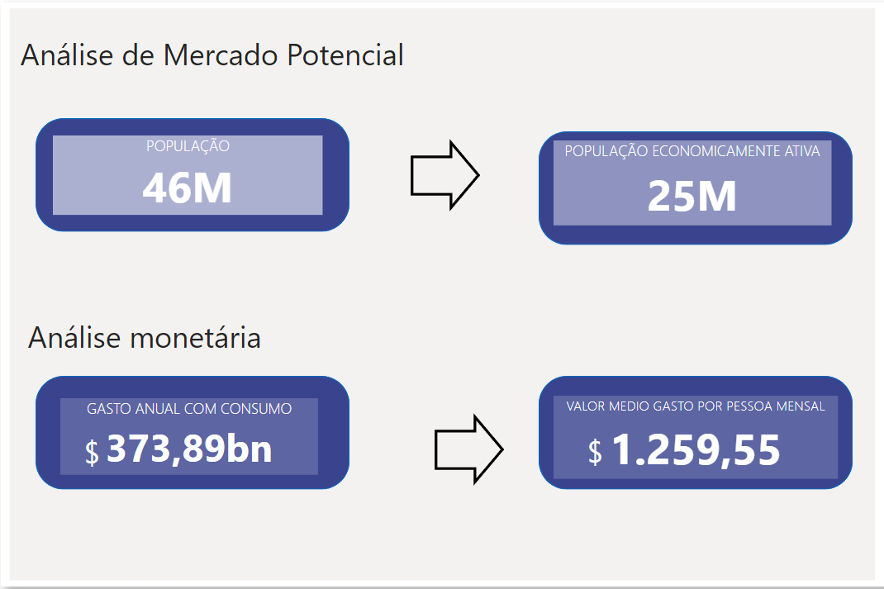

ANÁLISE DE MERCADO
ANÁLISE DE MERCADO ARGENTINO X BRASILEIRO
Identificação de mercado potencial e valor médio gasto na Argentina
A Argentina possui o 24º maior PIB do mundo, segundo estimativas do FMI de 2022, sendo a segunda maior economia da América do Sul, estando atrás apenas do Brasil, que ocupa a 12ª colocação geral.
A compração entre os dados macroeconômicos dos dois países nos permitirá dimensionar o potencial e performance esperada nos serviços Marketplace e Mercado Livre Ads nos dois países.

Slide 5
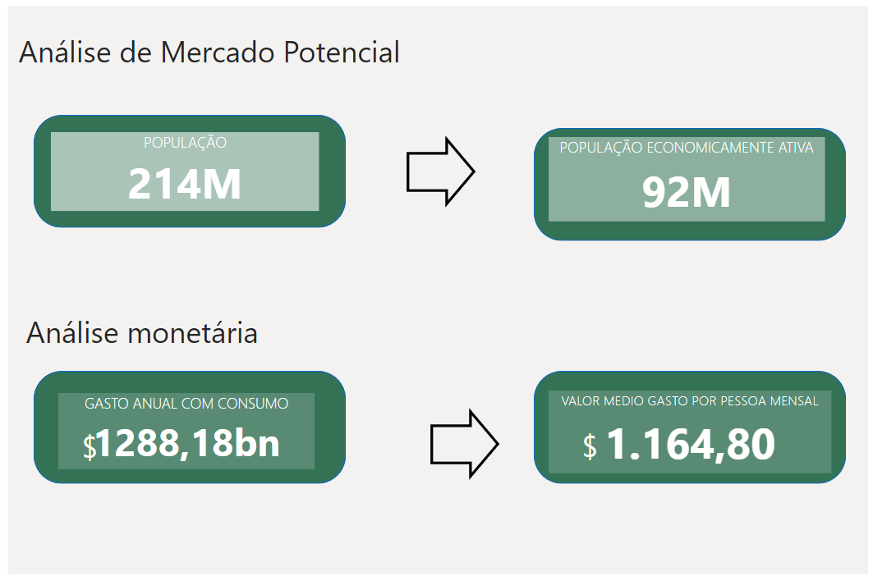

ANÁLISE DE MERCADO
ANÁLISE DE MERCADO ARGENTINO X BRASILEIRO
Identificação de mercado potencial e valor médio gasto no Brasil
O dimensionamento do mercado potencial do comércio eletrônico se deu em relação ao total de população economicamente ativa.
Já para a identificação do potencial de gasto por habitante, foi utilizado o dado de gasto mensal com consumo pela população economicamente ativa.
3,7x
A população economicamente ativa do Brasil é maior que a Argentina em 3,7 x. Por isso, espera-se um resultado em termos de receita maior no Brasil.

Slide 6
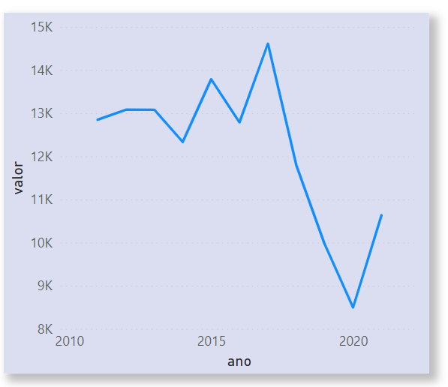
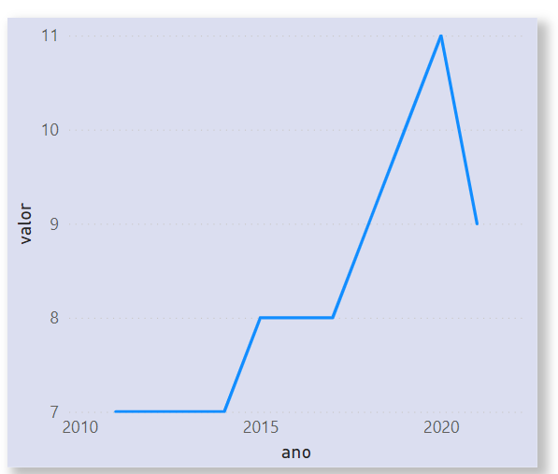
ANÁLISE DE MERCADO
PERSPECTIVA DO MERCADO ARGENTINO – ASPECTO ECONÔMICO
TENDÊNCIA DO PIB E DO MERCADO DE TRABALHO
Assim como o restante do mundo, a economia argentina sofreu retração por conta da pandemia, impactando o mercado de trabalho e o Produto Interno Bruto, tendo seu pior resultado em 2020. O ano de 2021 apresentou um aumento no PIB.
O mercado de trabalho seguiu a mesma tendência, mostrando sinais de recuperação em 2021.
PIB per capita(US$)
Taxa de desemprego(%)
A Taxa de desemprego reduziu em 2021, o que impacta positivamente o público do Marketplace

Slide 7
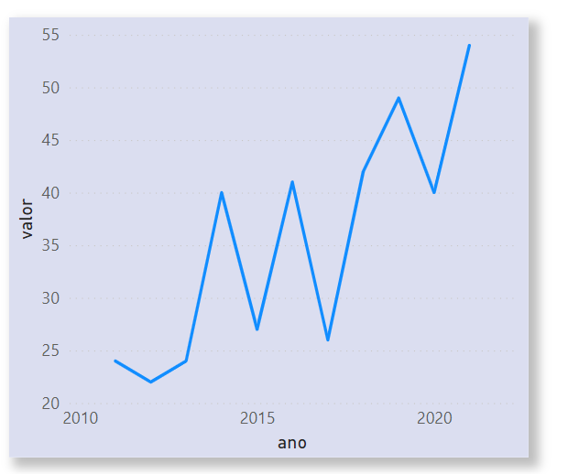
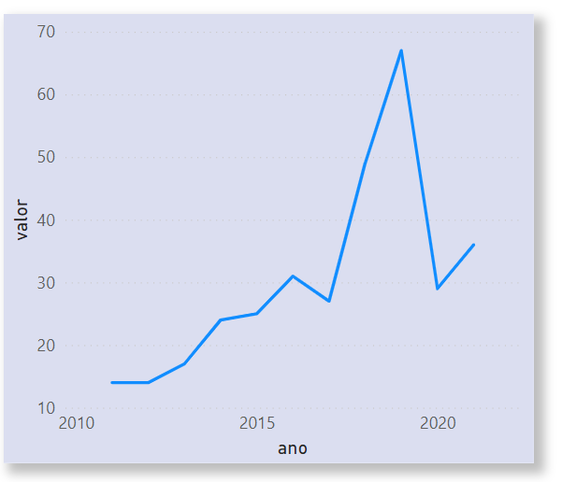
ANÁLISE DE MERCADO
PERSPECTIVA DO MERCADO ARGENTINO – ASPECTO ECONÔMICO
TENDÊNCIA FISCAL
A Taxa de juros é determinante para o setor de comércio, sendo esperado que em época de juros altos, haja menor quantidade de dinheiro em circulação, uma vez que a rentabilidade por investimentos se torna atrativa, o que impacta negativamento o setor.
Elevar a taxa de juros é uma das estratégias utilizadas pelo governo para conter aumento excessivo da inflação e foi muito utilizado durante o período da pandemia em vários países.
Inflação(%)
Taxa de juros Bancária(%)
Inflação elevada
2021 apresentou o pior resultado em termos de inflação, o que é um aspecto negativo para o público do Marketplace.

Slide 8
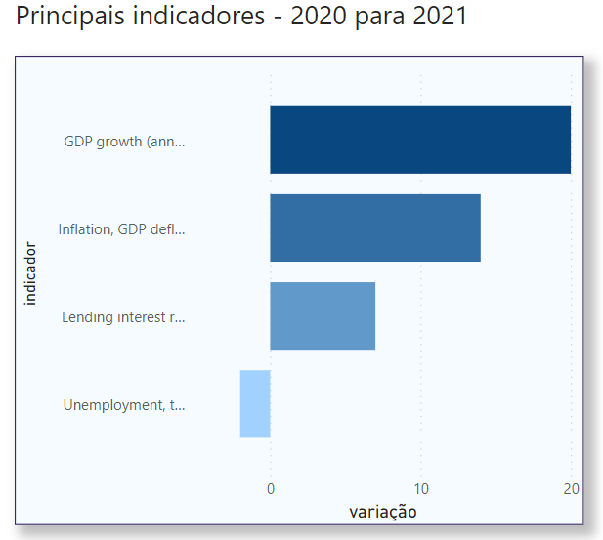
ANÁLISE DE MERCADO
PERSPECTIVA DO MERCADO ARGENTINO – ASPECTO ECONÔMICO
RESUMO DA ANÁLISE ECONÔMICA
Apesar da taxa de desemprego e o PIB apresentarem resultados positivos no último ano, os parâmetros de Inflação e juros permancem elevados, indicando um cenário de incerteza na economia argentina.
Incerteza na economia Argentina

Slide 9
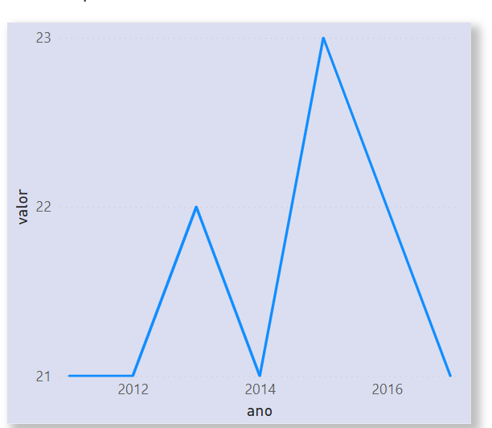
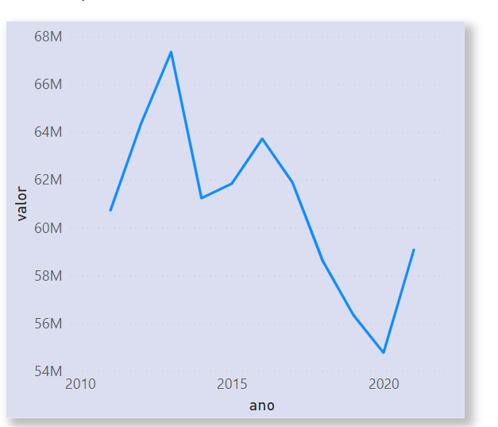
ANÁLISE DE MERCADO
PERSPECTIVA DO MERCADO ARGENTINO – ASPECTO SOCIAL
AUMENTO NO NÚMERO DE PESSOAS COM ACESSO À INTERNET
O investimento em educação é um fator que impacta indiretamente no índice de digitalização de um país, uma vez que o crescimento tecnológico sustentável depende do nível de instrução da população.
Um fator que é consequência do aumento da conectividade é o aumento no número de celulares registrados.
Investimento em Educação(%)
Registro de celulares

Slide 10
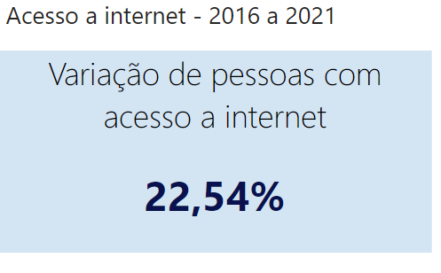
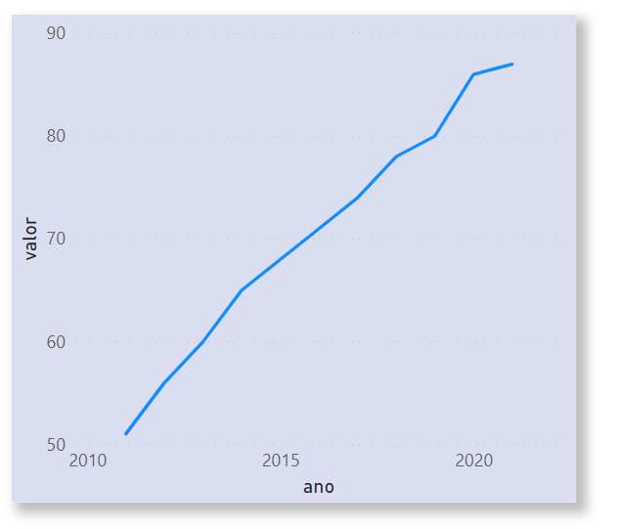
ANÁLISE DE MERCADO
PERSPECTIVA DO MERCADO ARGENTINO – ASPECTO SOCIAL
AUMENTO NO NÚMERO DE PESSOAS COM ACESSO À INTERNET
O número de pessoas com acesso à internet cresceu em destaque no ano de 2020. Esse aumento é explicado, principalmente, pelo congelamento das tarifas de celular e internet pelo governo argentino em 2020, com a inserção das mesmas na categoria de serviços essenciais.
O avanço do teletrabalho também pode ter impactado no aumento desse indicador.
Porcentagem da população usando a internet
Aumento de 6% em 2020
O congelamento das tarifas de internet permitiu um aumento acima da média no número de pessoas conectadas.

Slide 11
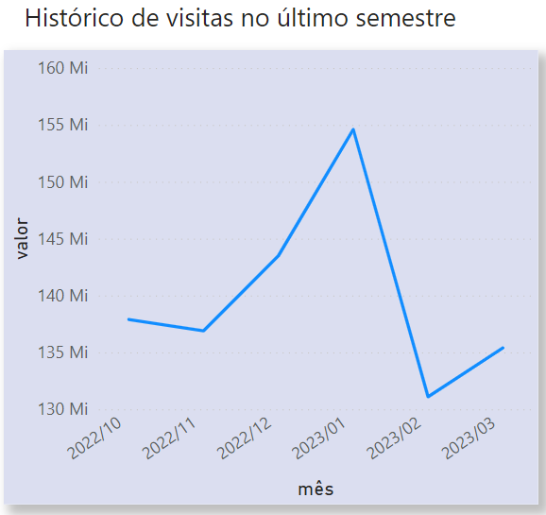
ANÁLISE COMPORTAMENTAL
HISTÓRICO DE VISUALIZAÇÕES NO SITE MELI ARGENTINA
Houve um aumento no número de acessos no fim do ano, atingindo o pico número de visualizações em janeiro, tendo uma queda acentuada em fevereiro. Esse movimento é esperado por coincidir com o período de natal e ano novo, que correspondem a períodos de maior consumo.

Slide 12
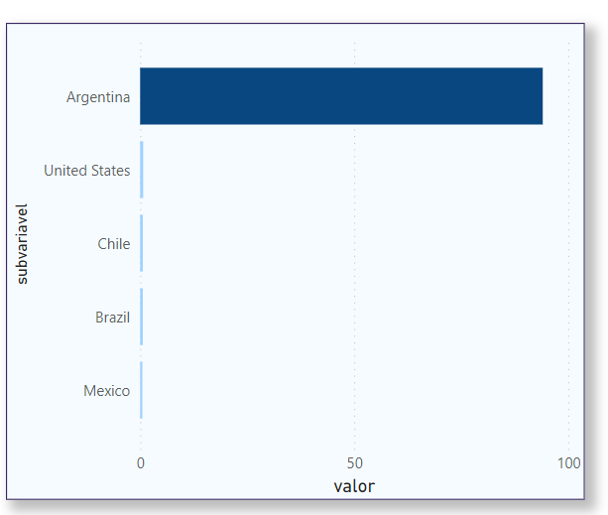
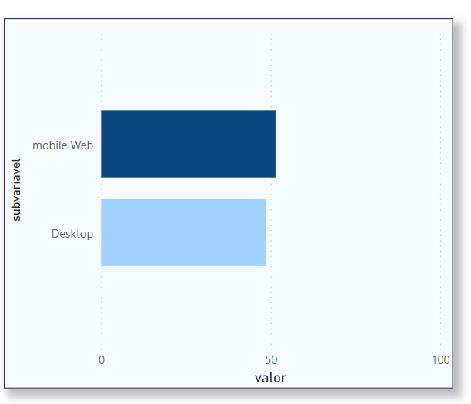
ANÁLISE COMPORTAMENTAL
ANÁLISE DE PERFIL DE ACESSOS AO SITE
Acessos por país
Device utilizado
Observou-se uma concentração predominante de acessos a partir da Argentina, o que era esperado, já que as estratégias de divulgação objetivam o público do país.
É possivel concluir, também, que não há grande diferença quanto a plataforma mobile e desktop.

Slide 13
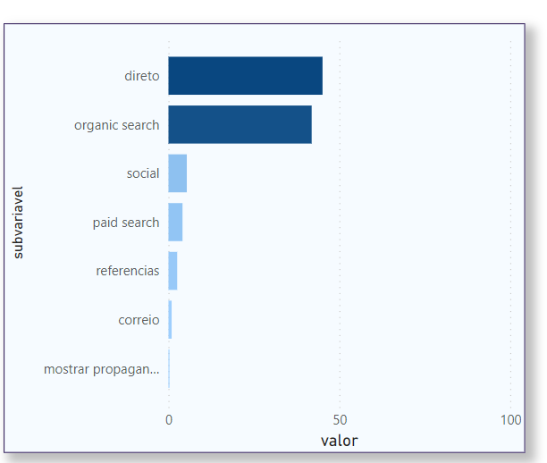
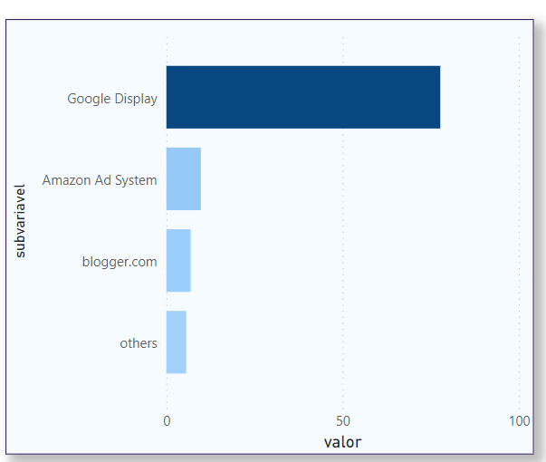
ANÁLISE COMPORTAMENTAL
ANÁLISE DE PERFIL DE ACESSOS AO SITE
Como o visitante chegou ao site
Local de anúncio do site
Há uma coerência entre as principais plataformas utilizadas para veiculação de anúncios do Mercado Livre e a forma como o usuário chega até o site.
Há indícios de que há uma correlação alta entre os investimentos em divulgação e o número de visitantes atingidos.

Slide 14
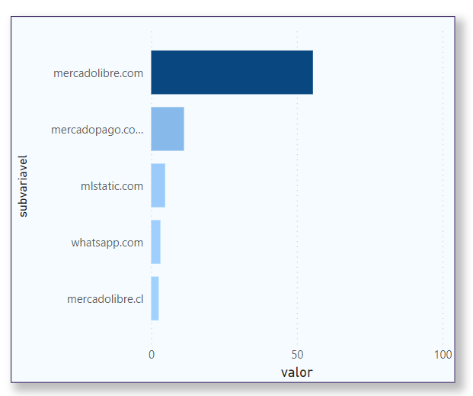
ANÁLISE COMPORTAMENTAL
Links de destino dos visitantes do site
ANÁLISE DE PERFIL DE ACESSOS AO SITE
No top 5 dos links de destino das pessoas que acessaram o site do mercado livre argentino, apenas o whatsapp está fora do ecossistema da empresa.
Whatsapp no Top 5 dos links de destino

Slide 15
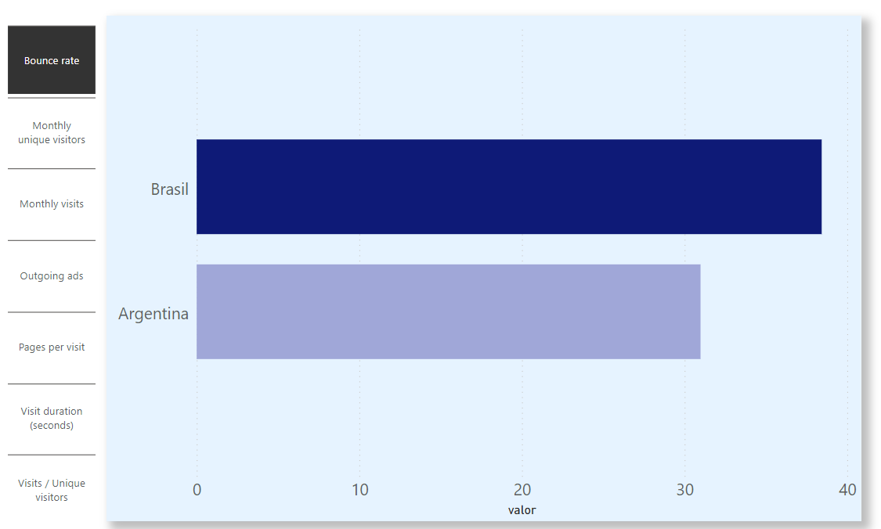
ANÁLISE COMPORTAMENTAL
COMPARAÇÃO COM O MELI DO BRASIL
ANÁLISE DO NÚMERO DE VISITANTES QUE ACESSARAM APENAS UMA PÁGINA
A taxa de rejição em sites representa o número de visitantes que acessaram apenas uma página antes de sair do site. É um importante parâmetro para medir o índice de assertividade do marketplace com seu consumidor final
Taxa de rejeição do site
Aderência entre público e anúncio
A performance de anúncios no site argentino é superior ao brasileiro

Slide 16
SOLUÇÕES ADERENTES
COMO O MARKETPLACE E O MERCADO ADS PODEM TER SEUS RESULTADOS POTENCIALIZADOS

Slide 17



RECONSTRUIR MELHOR 6
MARKETPLACE
MERCADO ADS
O Marketplace é onde ocorre toda a jornada de compra, desde a visualização inicial do usuário até o pós venda. O estudo permitiu identificar que um dos principais destinos de saída do site do mercado livre Argentino é o whatsapp.
Sendo assim, a solução proposta seria uma recuperação de venda perdida utilizando o whatsapp, desde que exista o opt in daquele usuário, respeitando as regras de privacidade de dados.
O Mercado Ads é responsável pela comercialização de publicidade dentro da plataforma do marketplace, sendo um modelo de negócio interdependente. Um ponto de destaque do estudo foi taxa de rejeição do site argentino, que está próximo de 30%.
A análise da jornada do usuário e sua motivação ao acessar o site permitiria posicionar de forma mais estratégica os anúncios, trazendo valor para a empresa anunciante e para o consumidor final.

Slide 18
SUGESTÃO DE ESTUDO FUTURO
COMO CUSTOMIZAR O RELACIONAMENTO COM O CONSUMIDOR FINAL DO MARKETPLACE ATRAVÉS DA INTELIGÊNCIA DE DADOS

Slide 19
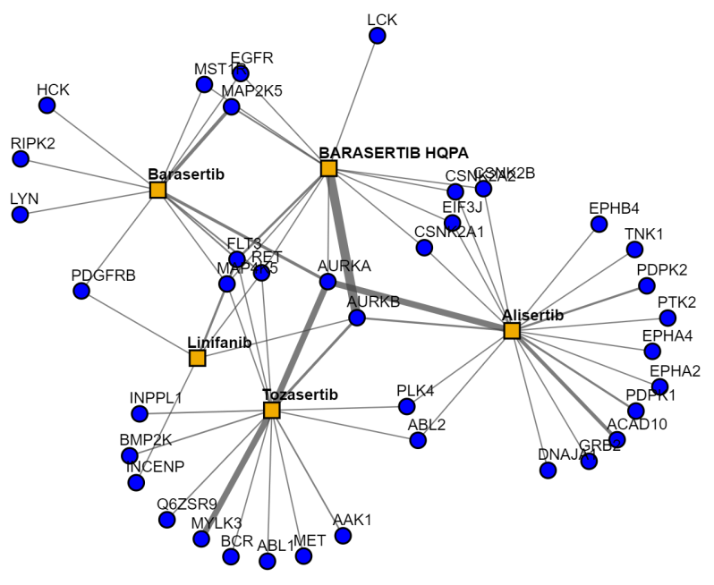
CLUSTER DE CLASSIFICAÇÃO DE LEADS
A análise das características dos diferentes visitantes do site permite traçar uma estratégia de jornada por perfil de forma mais assertiva.
Com a utilização de dados internos, tais como idade, gênero, ticket médio e histórico de compra, seria possível definir clusters de público alvo, onde cada cluster possuíria características distintas que definiria o meio de comunicação ideal a ser utilizado com esse público, bem como recomendação de produtos e periodicidade de contato, construindo uma jornada customizada.

Slide 20

CONTATO
ANDRÉ
BERTOLLO
Engenheiro de Dados
Atualmente, atuo em uma squad da BRQ como Engenheiro de Dados Sênior, construíndo o ELT e orquestrando os pipelines de diferentes bases através da cloud Azure, trazendo valor para o negócio de seus clientes.
www.linkedin.com/in/andré-bertollo
andre.r.bertollo@gmail.com
Acesse o BI da análise
BI - ESTUDO DO MERCADO ARGENTINO PARA O MARKETPLACE E O MERCADO ADS

